Slide 1
第九課
四川料理は辛いです

Slide 2
語彙 名詞
料理（りょうり）① 四川料理（しせんりょうり）④
広東料理（かんとんりょうり）⑤ 北京料理（ぺきんりょうり）④
上海料理（しゃんはいりょうり） スープ ① 汤
北京ダック④ お湯（ゆ）⓪ 开水
国（くに）⓪ 旅行（りょこう）⓪
天気（てんき）① 浴衣（ゆかた）⓪
天安門（てんあんもん）③ 建物（たてもの）⓪
万里の長城（ばんりのちょうじょう）① 気持ち（きもち）⓪ good mood
子供用（こどもよう）⓪ 温泉（おんせん）⓪
眺め（ながめ）⓪

Slide 3
語彙 形容詞
辛い（からい） ② 辣 広い（ひろい） ② 宽大 宽广 面积 〜狭せまい
熱い（あつい） ② 楽しい（たのしい） ③ 高兴 开心
暑い（あつい） ② 天热 寒い（さむい）②
遠い（とおい） ① よい/いい ① 好
大きい（おおきい）③ 体积大 小さい（ちいさい）③
おいしい ③ 好吃 すばらしい ④ 精彩 很棒
長い（ながい） 短い（みじかい）
新しい（あたらしい） 古い（ふるい）

Slide 4
語彙 副詞
ちょうど ⓪
とても书面 ⓪〜大変口语（たいへん）⓪ 少し（すこし）②/ちょっと口语①
あまり～ません（接否定） 全然（ぜんぜん）～ません
本当に（ほんとうに）

Slide 5
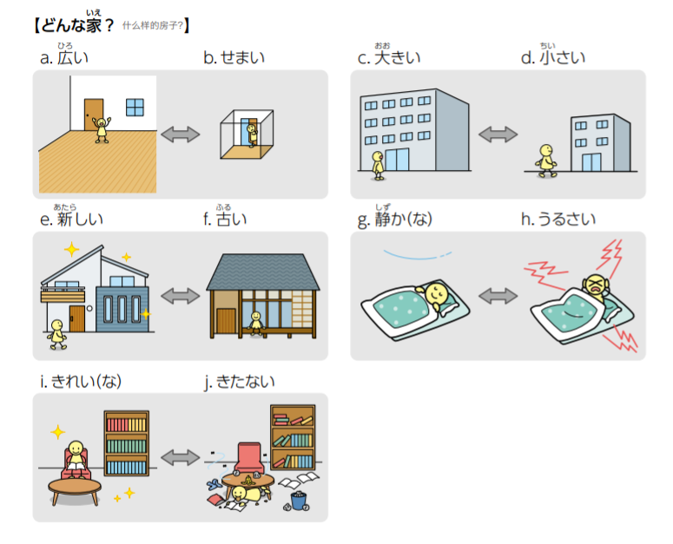

Slide 6
ポイント
１、四川料理は辛いです。 ２、このスープはあまり熱くないです ３、旅行はとても楽しかったです。
４、旅行はぜんぜん楽しくなかったです。 ない→なかった past form ４、中国は広い国です。

Slide 7
文 法
１、形容詞の活用
 |  | 简体 | 敬体
現在形 | 肯定 | 忙しい | 忙しいです
 | 否定 | 忙しく ない | 忙しくないです 忙しくありません
過去形 | 肯定 | 忙し かった | 忙しかったです
 | 否定 | 忙し くなかった | 忙しくなかったです 忙しくありませんでした

Slide 8
本 文
甲：天気はよかったですか。 乙：いいえ、あまりよくなかったです。
いい没有变形活用・良い
甲：天安門へ行きましたか。 乙：はい。とても very 大きい建物ですね。

Slide 9
本 文
甲：万里の長城は北京から遠いですか。 乙：いいえ、あまり遠くないです。
甲：北京ダックは食べましたか。 乙：はい、食べました。とてもおいしかったですよ。
美味しいそう（です） seems delic. before eat

Slide 10
形容词
1、名は形容词です （形容词作谓语）
形容词是以“い”结尾，做谓语时要在后面加“です”。
暑い 寒い 熱い 冷つめたい 忙しい 楽しい 苦しい 寂さびしい 優しい
１）四川料理は辛いです。→ 辛かった → 辛くない → 辛くなかった
２）あのスープは冷たいです。
３）このお茶は熱いです。
４）日本語は易しいです。
５）中国語は難しいです。
６）お姉さんは優しいですね。

Slide 11
３、形容词的过去形式
形容词词尾的“い”变成“かった”再加“です”!!。
（１）旅行は 楽し かったです。
（２）昨日は 寒 かったです。
（３）映画は おもしろ かったです。
（４）物価は 高 かったです。
描述过去体验过的事物的性质时，日语必须使用过去形式。
おいしいです。（好吃。）[正在吃的时候]
おいしかったです。（好吃。）[吃完以后]
注意：“いいです”的过去形式是“よかったです”

Slide 12
２、形容词的否定式
形容词的否定式是将词尾的“い”变成“く”再加上“ないです”或“ありません”。
（１）このスープは熱くないです。 このスープは熱くありません
（２）今日は寒くないです。
（３）この本は高くありません。
（４）北京の気候はよくないです。
（５）授業の時間は長くないです。
注意：“いいです”的否定形式是“よく ないです”或“よく ありません”。

Slide 13
３、形容词的过去否定式
形容词的过去否定式是把词尾“い”变成“く なかったです”或者“く ありませんでした”。
おもしろくないです→おもしろくなかったです。
おもしろくありません→おもしろくありませんでした。
（１）旅行は 楽し くなかったです。
（２）旅行は楽しくありませんでした。
（３）昨日は 寒く なかったです。
（４）昨日は 寒く ありませんでした。
（５）ドラマは おもしろく なかったです。 面白い
（６）ドラマは おもしろく ありませんでした。

Slide 14
４、形容词+ 名 （形容词作定语）
形容词可直接修饰名词。
（１）青い空に鳥がいます。
（２）優しい人です。
（３）おいしい料理を作ります。
（４）白い紙を買いました。
（５）古い紙をください。
注意：形容词和名词之间不能加“の”。“×おいしい の 料理”

Slide 15
応用会話 温泉
（浴場へ行く前に部屋で浴衣に着替える） 李：小野さん、この浴衣はちょっと小さいです。 小野：あら、それは子供用ですよ。これをどうぞ。 李：これはちょうどいいです。
（浴場に入る前に、シャワーを浴びる） 小野：李さん、熱くないですか。 李：いいえ、ちょうどいいです。とても気持ちがいいですね。

Slide 16
（露天浴場の紅葉を眺めながら） 李：小野さん、すばらしい眺めですね。 小野：ええ、本当に。
（小野さんは露天浴場で温泉のお湯を飲んでいる） 李：小野さん、それは何ですか。 小野：ああ、これは温泉のお湯です。李さんも飲みますか。 李：ええ。あまりおいしくないですね。

Slide 17
１、“を”和“は”
１）A この本は李さんにもらいました。（这本书是小李送我的） [话题]
B 李さんにその本をもらいました。（小李送给我那本书）
２）A わたしはコーヒーは飲みません。（我咖啡不喝。其它的可以） [对比]
B わたしはコーヒーを飲みません。
３）× わたしは コーヒーを は 飲みません。

Slide 18
2、表示程度的副词
とても／たいへん ＞ 少し/ちょっと ＞ あまり～ません ＞ 全然～ません
非常 有点 不太 完全不
１）この 料理は とても おいしいです。（这个菜非常好吃。）
２）この スープは すこし からいです。（这个汤有点辣。）
３）このスープはあまり熱くないです。（这个汤不太热。）
４）試験は 全然 難しく ありませんでした。（考试一点儿也不难。）
注意：汉语中形容词前面的“很”有时并不表示程度很重，而日语中如使用“とても”等，则强调程度非常重。

Slide 19
第9課 宿題：
一、（ ）に反義語を書き入れなさい： 5点 不是否定句
１、熱い（ ） ２、新しい（ ） ３、暑い（ ）
４、難しい（ ） ５、高い（ ） ６、近い（ ）
７、悪い（ ） ８、広い（ ） ９、安い（ ） 10、熱い（ ）
二、（ ）に適当な言葉を書き入れなさい： 5点
例：あなたの車は新しいですか。——いいえ、（新しくない）です。（古い）です。
１、日本語が難しいですか。——いいえ、（ ）です。（ ）です。
２、会社は駅から（ ）ですか。近くないです。（ ）です。
３、小野さんの家は（ ）ですか。——いいえ、広くないです。（ ）です。
４、この料理はおいしいですか。 ——いいえ、（ ）です。まずいです。
５、この時計は高かったですか。——いいえ、（ ）です。（ ）です。

Slide 20
三、例に習って、次の質問に答えなさい： 10点
例：そのコートは新しいですか。（はい）ーーはい、新しいです。
昨日暑かったですか。（いいえ） ——いいえ、暑くなかったです。
１、昨日の映画はおもしろかったですか。 （はい）——
２、昨日寒かったですか。（いいえ）——
３、部屋は狭いですか。（いいえ）——
４、このリンゴは甘いですか。（いいえ）——
５、旅行は楽しかったですか。（いいえ）——
６、そのジュースはおいしいですか。（はい）——
７、昨日ピクニックで、課長の洋服は派手でしたか。 （いいえ） —— ぜんぜん
８、昨日の料理はおいしかったですか。（いいえ）——
９、 10年前、この辺の交通は便利だったですか。（いいえ） ——
10、昨日は雨でしたか。（いいえ） ——

Slide 21
四、次の中国語を日本語に訳しなさい。 5点
1、这儿不怎么安静啊！
2、新自行车在哪儿买的？
3、我要杯冰咖啡（アイスコーヒー）。
4、昨天天气很好啊！（天気）
5、今天天不冷不热，好舒服啊！
五、次のセンテンスを中国語に訳しなさい。 5点
１、子供用の薬は苦くないです。
２、東京で野菜はとても高いです。
３、この浴衣はちょうどいいです。
４、高いビルは三菱会社のビルです。
５、すばらしい眺めですね。

Slide 22
第八课李さんは日本語で手紙を書きます
宿題
一、次の質問に答えなさい：
１、毎日何で学校へ行きますか。
バスで行きます。
2、去年のバレンタインデーにチョコレートをもらいましたか。
はい、もらいました。 いいえ、もらいませんでした。
３、昨日町で友達に会いましたか。
はい、友達に会いました。
４、映画のチケットを誰にあげますか。
花子さんにあげます。

Slide 23
第八课李さんは日本語で手紙を書きます
二、次の質問に答えなさい：
例：お母さんの誕生日に何をあげましたか。（花）
花をあげました。
１、去年の誕生日にお父さんから何をもらいましたか。（コンサートのチケット）
２、去年のホワイトデーに何をもらいましたか。（なにも）
３、誰に自転車を借りましたか。（クラスメート）
４、誰にファッションの雑誌をもらいましたか（姉）

Slide 24
三、（ ）の中の言葉を選んで、＿＿＿＿＿に書き入れなさい：
（あげます 貸します 教えます もらいます）
例：李さんは小野さんにお茶をあげました。
→小野さんは李さんにお茶をもらいました。
１、わたしはキムさんに韓国語を習います。
→キムさんはわたしに韓国語を＿＿教えます＿＿＿＿。
２、小野さんは李さんに美術館のチケットをもらいました。
→李さんは小野さんに美術館のチケットを＿あげました＿。
３、田中さんは森さんに辞書を借りました。
→森さんは田中さんに辞書を＿貸しました＿。

Slide 25
四、次の中国語を日本語に訳しなさい：
１、用航空邮件给妈妈寄了生日礼物。
航空便で母に誕生日のプレゼントを送りました。
2、从摄影师（カメラマン）那儿拿到了照片。
カメラマンから写真をもらいました。
3、我在电影院见到了大学同学。
映画館で大学のクラスメートに会いました。
4、我把名片给那个人了。
わたしは名刺をあの人にあげました。

